Slide 1
Модифицированная игра 2048
Презентацию подготовил:
Хайбулов Амир Айдарович

Slide 2
Для чего нужна данная игра?
Для продаж в интернете и получении заработка.
Получение хорошего опыта в программировании на Qt и python

Slide 3
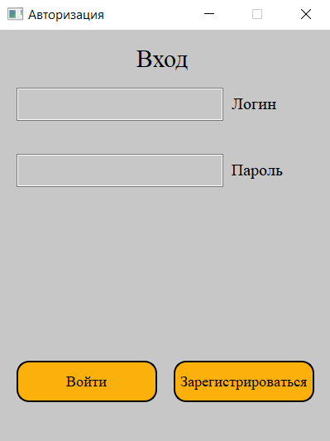
Регистрация
Регистрация проходит через введение логина и пароля.
При регистрации создаются все данные пользователя.

Slide 4
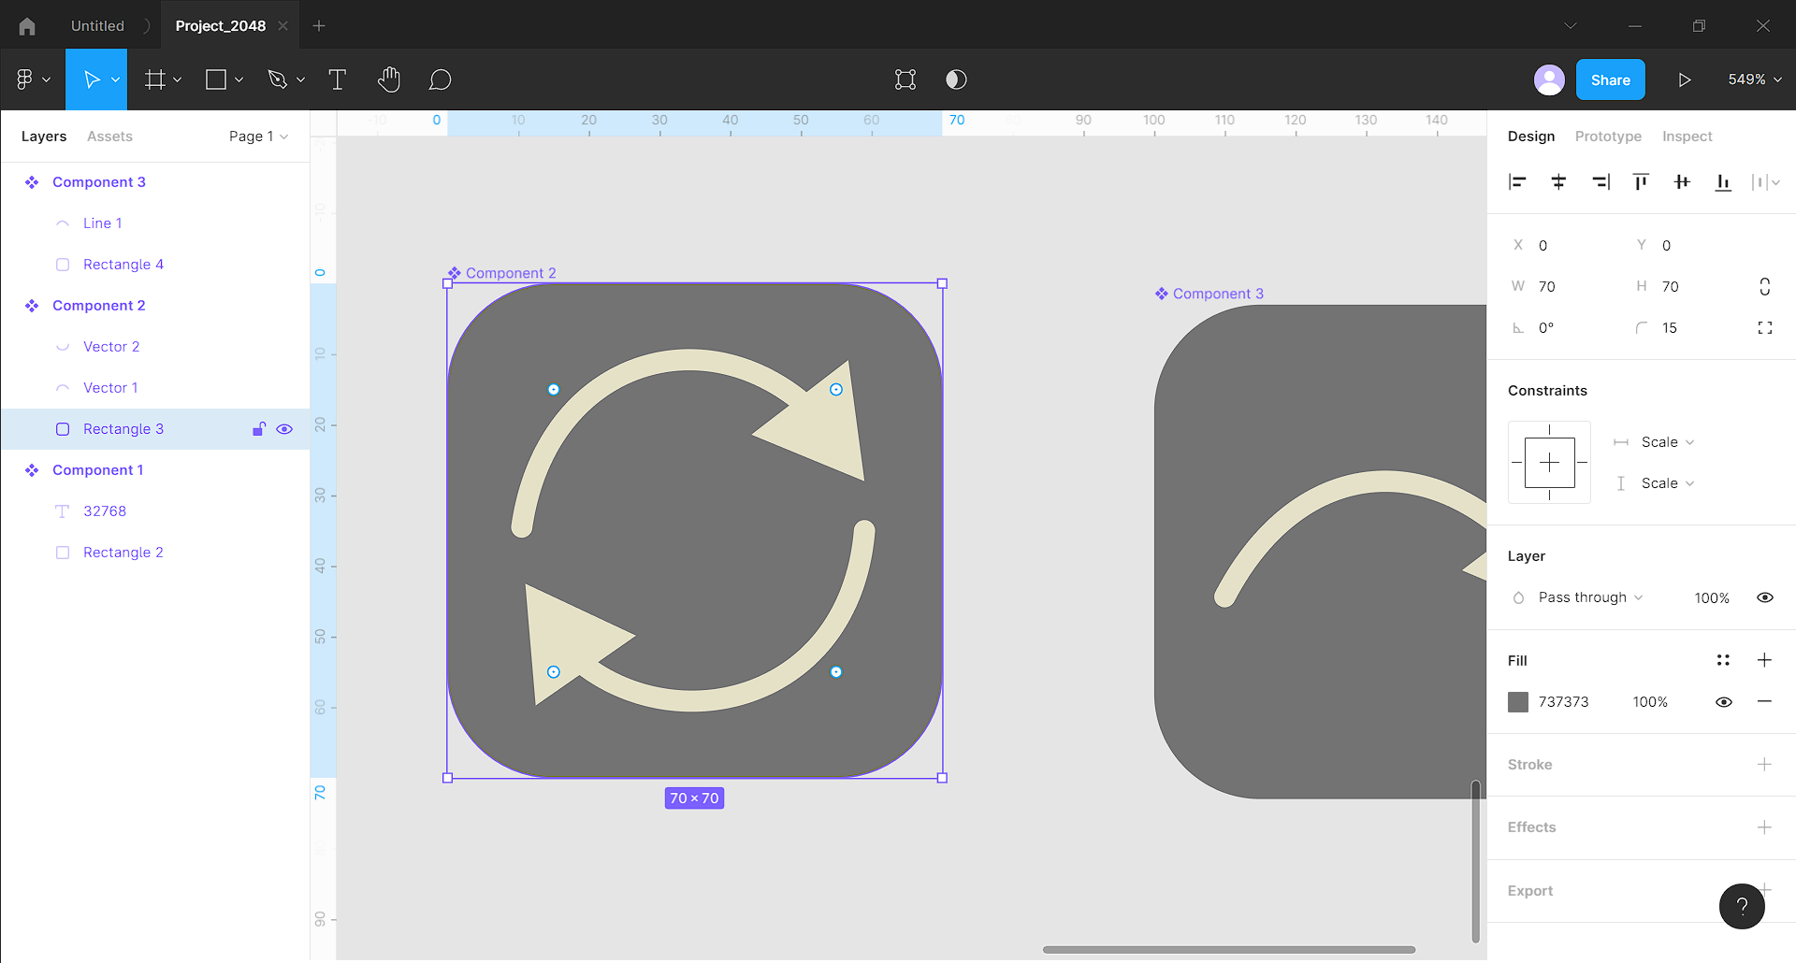
Особенности дизайна
Дизайн приложения полностью сделан в отдельной программе, название которой Figma
Добавлены анимации на все кнопки
Довольно долгая работа с изучением другого приложения

Slide 5
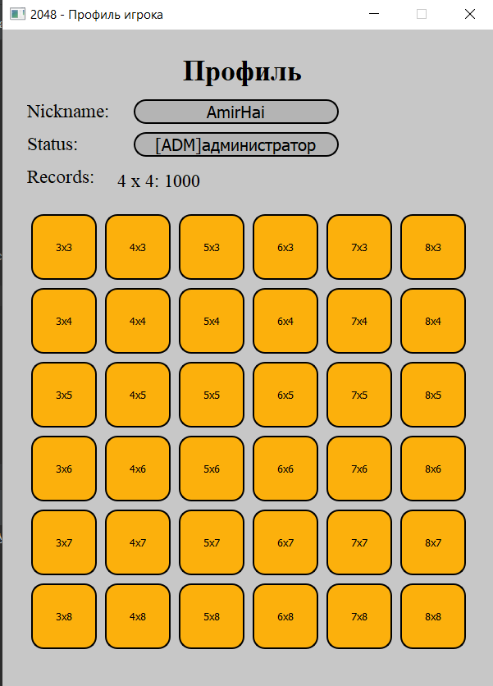
Профиль игрока
В этом разделе находится вся информация о рекордах игрока.
Сделаны статус игрока и его никнейм

Slide 6
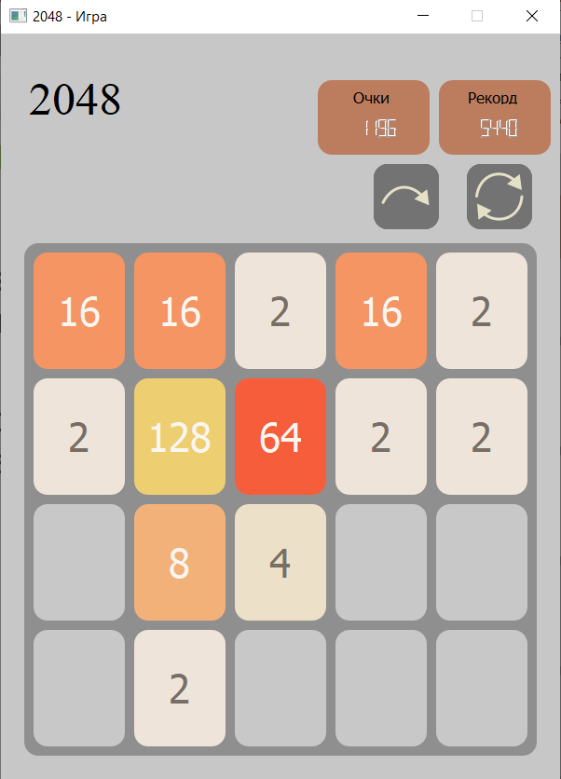
Изменение поля и сама игра
Происходит благодаря двум ползункам, которые имеют изначально значение поля 4 на 4.
В самой игре идет запись очков персонажа, его рекорд, кнопки рестарта и возврата хода

